Slide 1
Тестирование Сайтов

Slide 2
Основные виды тестирования сайта
Тестирование функциональности;
Тестирование удобства использования;
Тестирование интерфейса;
Тестирование совместимости;
Тестирование производительности и скорости загрузки сайта;
Тестирование безопасности;

Slide 3
Тестирование функциональности
Проверка Ссылок
Проверка форм
Тестирование файлов cookie
Проверка HTML/CSS
Тестирование базы данных

Slide 4

Проверка Ссылок
Проверьте ссылки, исходящие от всех страниц к конкретному домену.
Внутренние ссылки.
Ссылки на другие элементы, расположенные внутри страниц.
Ссылки для отправления электронной почты администратору или другим пользователям веб-страниц.
Проверьте, нет ли ссылок на изолированные страницы.

Slide 5

Проверка форм
Правильность работы валидации в каждом поле формы.
Значения полей, используемые по умолчанию.
Опции для создания форм, удаления, просмотра и редактирования форм (если такие имеются).

Slide 6
Тестирование файлов cookie
Cookie — это небольшие файлы, хранящиеся на компьютере пользователя. Чаще всего они используются для поддержки сеансов с авторизацией. Проверьте приложение, выключая и включая cookies в опциях браузера.
Проверьте, шифруются ли Cookie перед записью на компьютере. Протестируйте сеансы регистрации и статистику пользователя, когда сеанс посещения сайта закончится. Проверьте, влияет ли на безопасность приложения удаление файлов cookie.

Slide 7
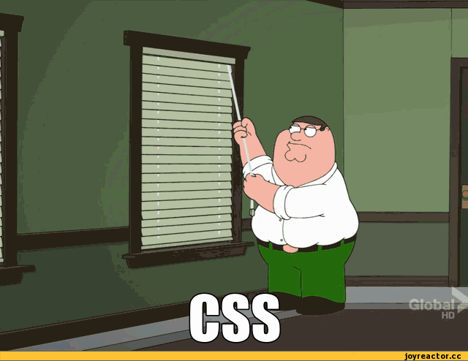
Проверка HTML/CSS
Если вы оптимизируете сайт для поисковых систем, то валидация HTML/CSS особенно важна. Первым делом проверьте сайт на наличие синтаксических ошибок в HTML-коде. Проверьте, доступен ли сайт для различных поисковых систем.

Slide 8
Тестирование базы данных
Взаимодействие веб-приложения с базой данных является очень важным моментом. Проверьте целостность данных и проведите тестирование сайта на наличие ошибок при редактировании, удалении, изменении форм или других действиях, имеющих отношение к базе данных.
Проверьте, все ли запросы к базе данных выполняются правильно, данные извлекаются и обновляются должным образом.

Slide 9
Тестирование удобства использования
Тестирование юзабилити — это анализ взаимодействия пользователя и сайта, поиск ошибок и их устранение.
Проверка навигации
Проверка контента
Другая информация для пользователей

Slide 10
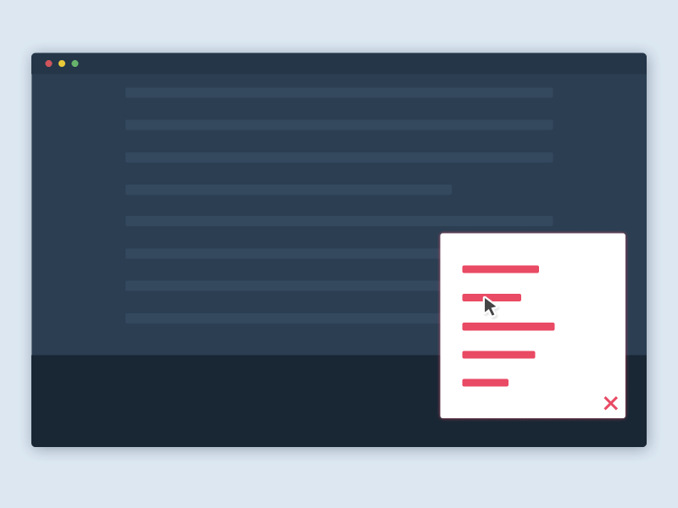
Проверка навигации
Сайт должен быть простым в использовании;
Инструкции должны быть очень четкими;
Проверьте, достигают ли предоставленные инструкции поставленной цели;
Главное меню должно быть доступно на каждой странице;
Главное меню должно быть построено в логической последовательности.

Slide 11
Проверка контента
Контент должен быть логичным и простым для понимания. Проверьте текст на наличие ошибок. Применение темных цветов раздражает пользователей, не нужно использовать их в теме оформления.
Для контента и фона страницы лучше применять общепринятые стандарты, чтобы цвет шрифта, рамок и т.д. не раздражал пользователей.
Контент должен быть содержательным, ссылки работать надлежащим образом, изображения соответствующего размера. Это основные стандарты, соблюдаемые при веб-разработке. Ваша задача проверить все в рамках тестирования пользовательского интерфейса.

Slide 12

Другая информация для пользователей
Варианты поиска, карта сайта, справочные материалы и т.д. Проверьте работу всех ссылок в карте сайта. Функция «Поиск по сайту» должна помогать легко находить нужный контент.

Slide 13
Тестирование интерфейса
Основные интерфейсы:
Интерфейсы веб-сервера и приложения.
Интерфейсы сервера базы данных и сервера приложения.

Slide 14

Тестирование интерфейса
Если база данных или веб-сервер для какого-либо запроса, исходящего от сервера приложения, возвращает сообщение об ошибке, сервер приложения должен фиксировать его и отображать пользователю.
Проверьте, что происходит, когда пользователь прерывает какое-либо действие. А также, что происходит при повторном подключении к серверу в ходе выполнения какой-либо операции.

Slide 15
Проверка совместимости
Совместимость с браузерами;
Совместимость с операционными системами;
Просмотр на мобильных устройствах;
Параметры печати.

Slide 16
Совместимость с браузерами
Работа некоторых веб-приложений зависит от типа браузера. Сайт должен быть совместим с различной конфигурацией и параметрами разнообразных браузеров.
Верстка сайта должна быть кроссбраузерной. При использовании Java-скриптов и AJAX, обеспечивающего функциональность пользовательского интерфейса, проверки безопасности или валидации создают большую нагрузку на систему.
Проверьте работу веб-приложения в браузерах Internet Explorer, Firefox, Netscape Navigator, AOL, Safari, Opera разных версий.

Slide 17

Совместимость с операционными системами
Некоторые функции веб-приложения могут быть несовместимы с определенными операционными системами. Не во всех из них поддерживаются новые технологии, используемые в веб-разработке. Поэтому проверьте работу приложения в Windows, Unix, MAC, Linux, Solaris и их различных версиях.

Slide 18
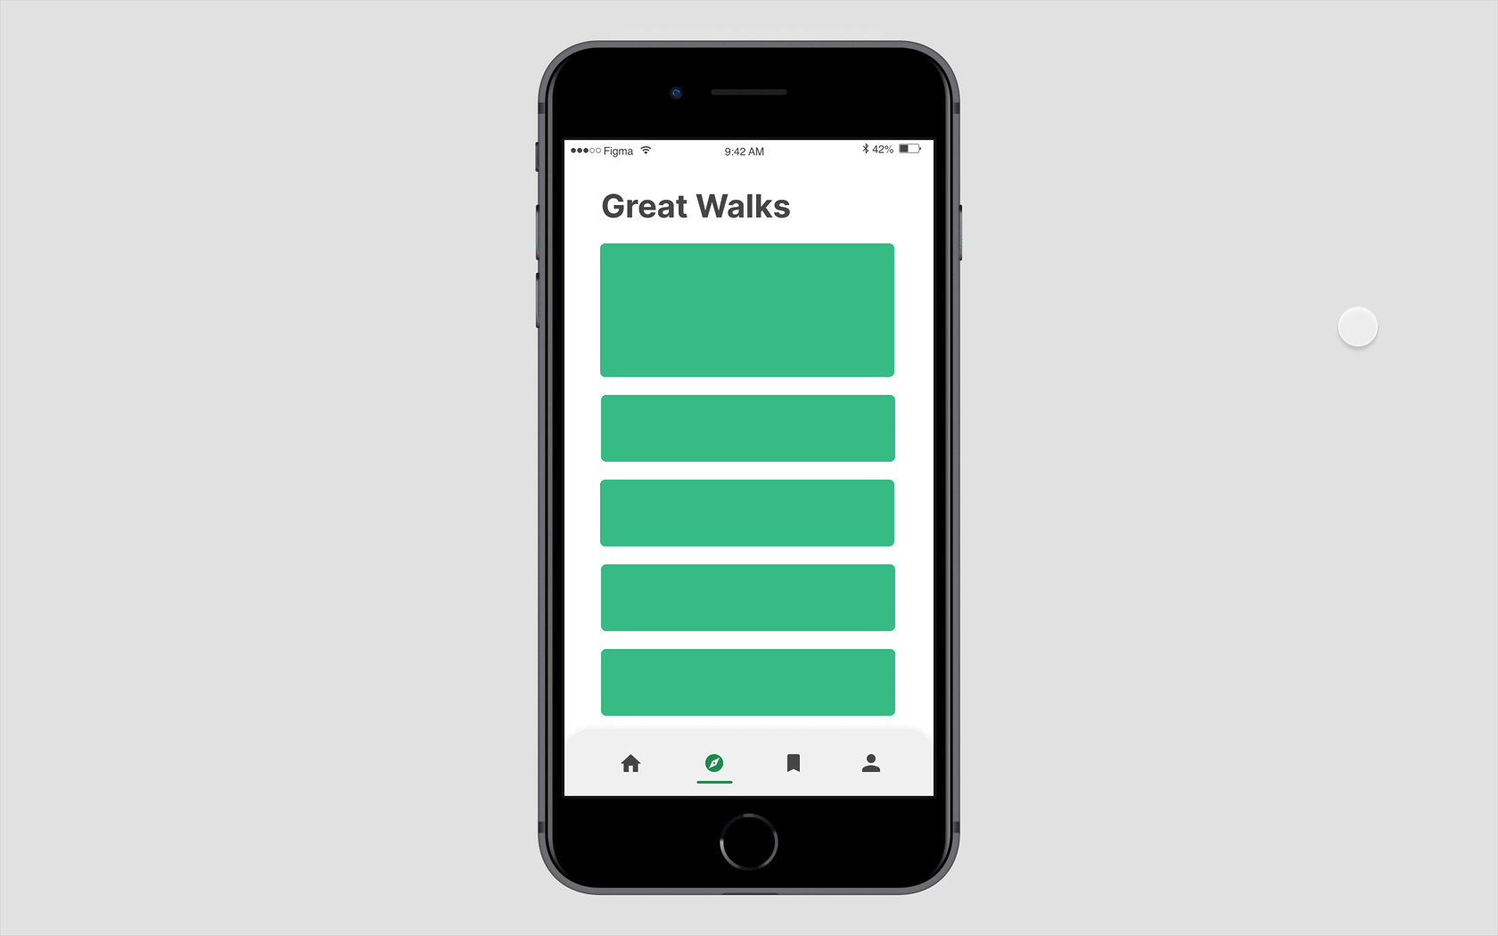
Просмотр на мобильных устройствах
Проведите тестирование сайта на мобильных устройствах и проверьте, как просматриваются веб-страницы с помощью мобильных браузеров. Проблемы с совместимостью также могут возникнуть из-за мобильных устройств. Также не стоит забывать о тестировании сайта на разных разрешениях.

Slide 19

Параметры печати
Если вы предусматриваете возможность печати страницы, удостоверьтесь, что шрифты, выравнивание, графика и т. д. отображаются на бумаге должным образом. Страницы должны подходить под размеры, которые устанавливаются в опциях печати.

Slide 20
Тестирование производительности сайта
Нагрузочное тестирование.
Стрессовое тестирование.
Скорость соединения
Нагрузка
Стрессовая нагрузка

Slide 21

Нагрузочное тестирование
Нагрузочное тестирование сайта (веб-приложения) — это тестирование, при котором большое количество пользователей одновременно выполняют запрос к одной и той же странице.

Slide 22

Стрессовое тестирование
Стрессовое тестирование — нагрузка системы, выходящая за пределы установленных лимитов. Стрессовое тестирование выполняется с целью достичь сбоя в работе сайта или веб-приложения путем увеличения нагрузки. А также проверить, как система реагирует на стресс, и как она восстанавливается после сбоев. Стрессовой нагрузке подвергают поля для ввода информации, входа и регистрации.

Slide 23

Скорость соединения
Сплит тестирование сайта при использовании различных вариантов интернет-соединения: через модем, ISDN и т.д.

Slide 24

Нагрузка
Количество пользователей, одновременно посещающих сайт;
Проверьте работу системы при пиковых нагрузках;
Пользователь осуществляет доступ к большому количеству данных.

Slide 25

Стрессовая нагрузка
Непрерывная нагрузка;
Производительность памяти, процессора, обработки файлов и т. д.

Slide 26
Тестирование безопасности
Проверка с помощью вставки внутреннего URL в адресную строку браузера без авторизации. Внутренние страницы при этом не должны открываться.
После авторизации с помощью логина и пароля, а также просмотра внутренних страниц попробуйте изменять URL. Например, вы проверяете какую-то статистику сайта под идентификатором ID= 123. Попробуйте изменить ID URL на другой ID сайта, который не имеет отношения к авторизованному пользователю. В любом случае доступ этого пользователя к просмотру других показателей должен быть запрещен.
Попробуйте ввести неверные данные в поля формы для авторизации. Выясните, как система реагирует на ввод недопустимых данных.

Slide 27
Тестирование безопасности
Каталоги или файлы не должны быть доступны напрямую, если для них не предусмотрена возможность скачивания.
Проверьте работу капчи для защиты от автоматического входа с помощью программного кода.
Проверьте, используется ли в целях безопасности SSL. Если да, то должно отображаться сообщение при переходе пользователя с незащищенных HTTP-страниц к защищенным и наоборот.
Все операции, сообщения об ошибках, нарушения безопасности должны записываться в файл журнала на веб-сервере.

Slide 28
Тестирование безопасности
Основной причиной тестирования безопасности сайта является поиск потенциальных уязвимостей и их последующее устранение.
Сетевое сканирование;
Сканирование уязвимостей;
Возможность потенциального взлома паролей;
Обзор журнала;
Средства для проверки целостности;
Обнаружение вирусов.

Slide 29
Конец

